Slide 1
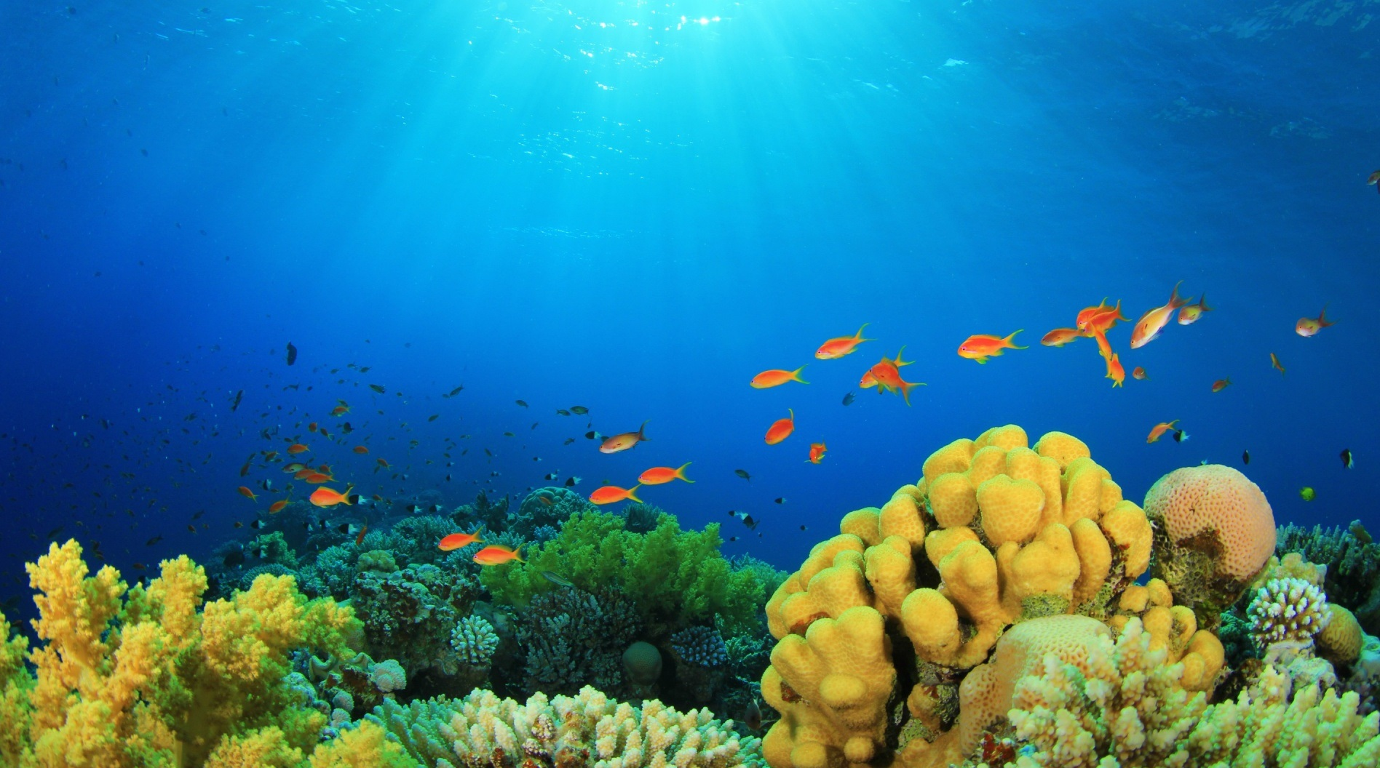
Путешествие в подводный мир
Выполнила: Воспитатель МБДОУ ДС33
Соловьева Надежда Валериевна
1 квалификационная категория

Slide 2
Цель: расширить знания детей о представителях морского дна
Задачи:
Познакомить детей с обитателями морского дна, рассказать об их особенностях, о приспособленности к жизни в водной среде.
Познакомить детей с некоторыми формами защиты морских обитателей.
Воспитывать бережное отношение к природе

Slide 3
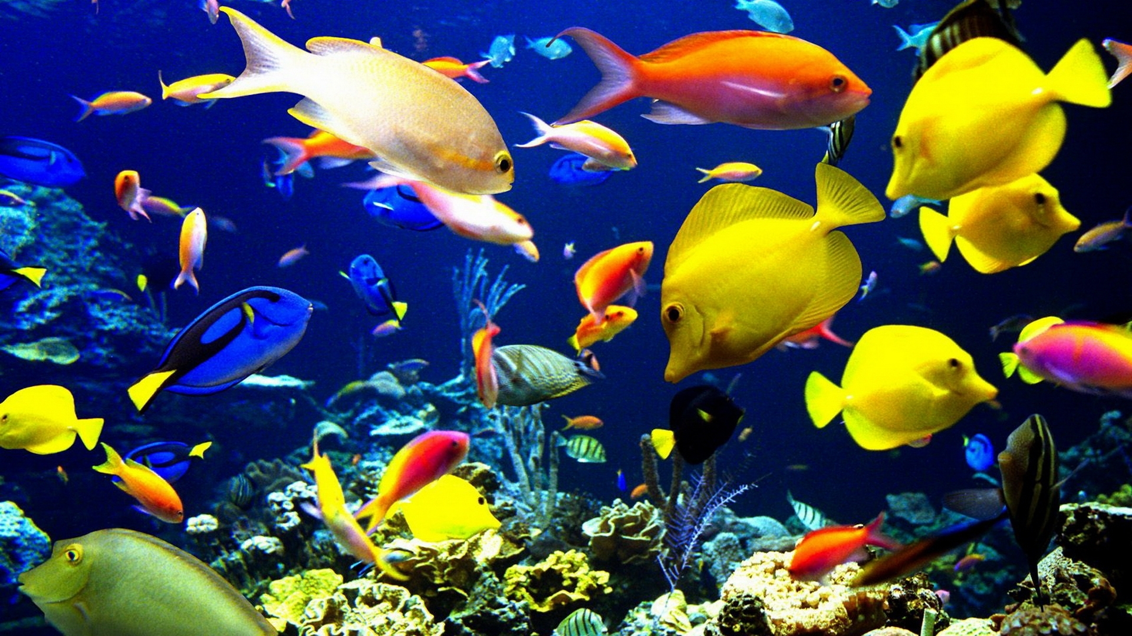
В морях и океанах живет очень много самой разной рыбы. Рыбки бывают разных расцветок и форм, одни живут у поверхности воды, а другие в глубине. Одни рыбы питаются разными растениями, планктоном, а некоторые поедают другую рыбу

Slide 4
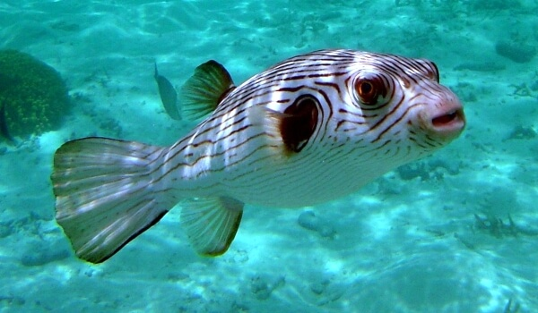
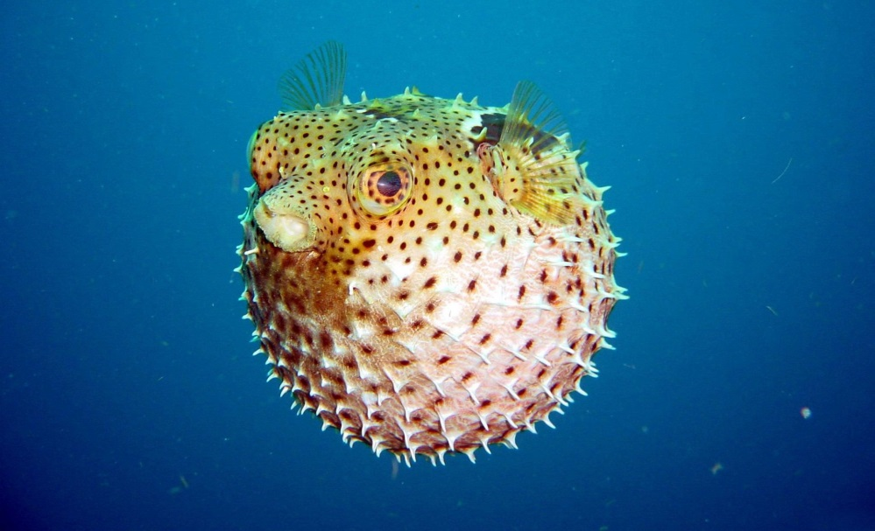
Рыба-Шар или Фугу
У рыбы фугу довольно мелкие глаза и рот, но при этом она обладает отличным зрением и обонянием.
При опасности рыба фугу надувается, что увеличивает ее размер в несколько раз и отпугивает хищников. Главная ее защита – это смертельный яд, который настолько силен, что убивает даже человека.

Slide 5
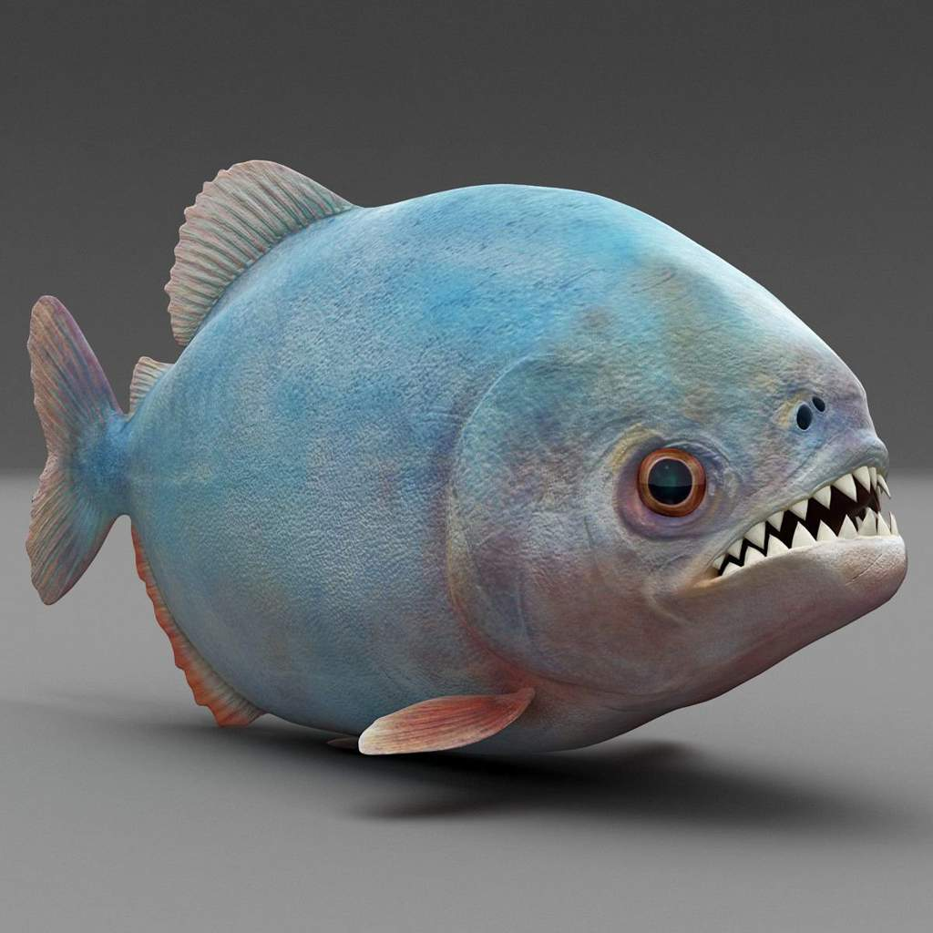
Пиранья
У этих хищных рыб большие пасти, снабженные заостренными зубами. Они имеют треугольную форму частокола, с очень острыми краями. Зубы пираньи сильно напоминают пилу. Ориентируются они с помощью зрения и на запах. Глаза у них крупные, зрачки бездонные темные. Хищницы хорошо видят в воде

Slide 6
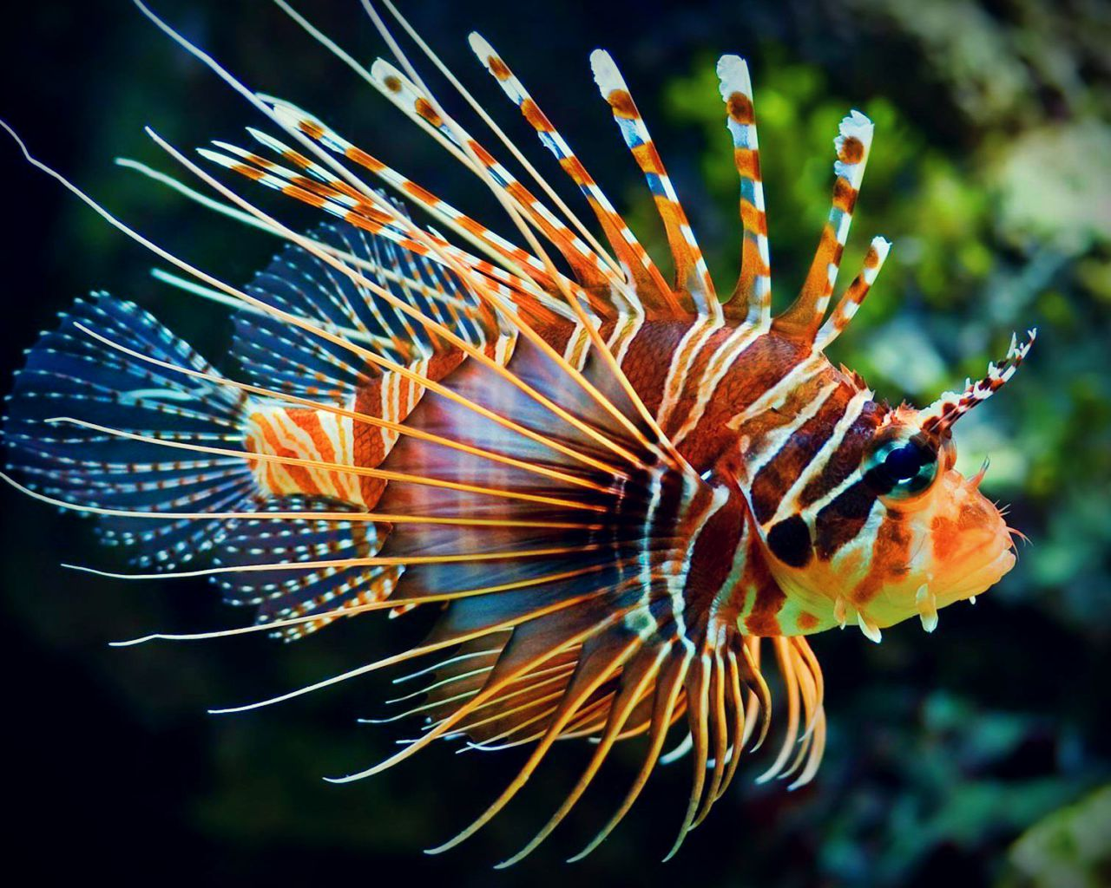
Рыба-Лев (Крылатка)
Крылатка питается мелкими рыбешками, крупными моллюсками, креветками и даже небольшими крабами. Часто она ложится на дно или зависает между рифов, становясь практически незаметной, и поджидает добычу. Раскрытые плавники с тонкими ленточками на концах создают иллюзию колышущихся водорослей. Ничего не подозревающая рыбка подплывает к ним и сразу же попадает в рот хищнице.
В колючих шипах плавников крылатки содержится яд

Slide 7
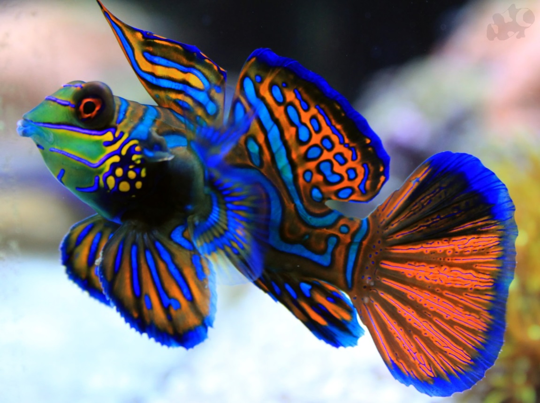
Рыба-мандаринка
Мандаринки — очень медленные рыбы. Оранжевый, синий, фиолетовый, желтый, зеленый — основные цвета, присутствующие в её окрасе. Кожа без чешуи, гладкая и покрыта слизью. Имеются большие выпуклые глаза. Рыба Мандаринка является хищником. Питается она мелкими ракообразными и беспозвоночными.

Slide 8
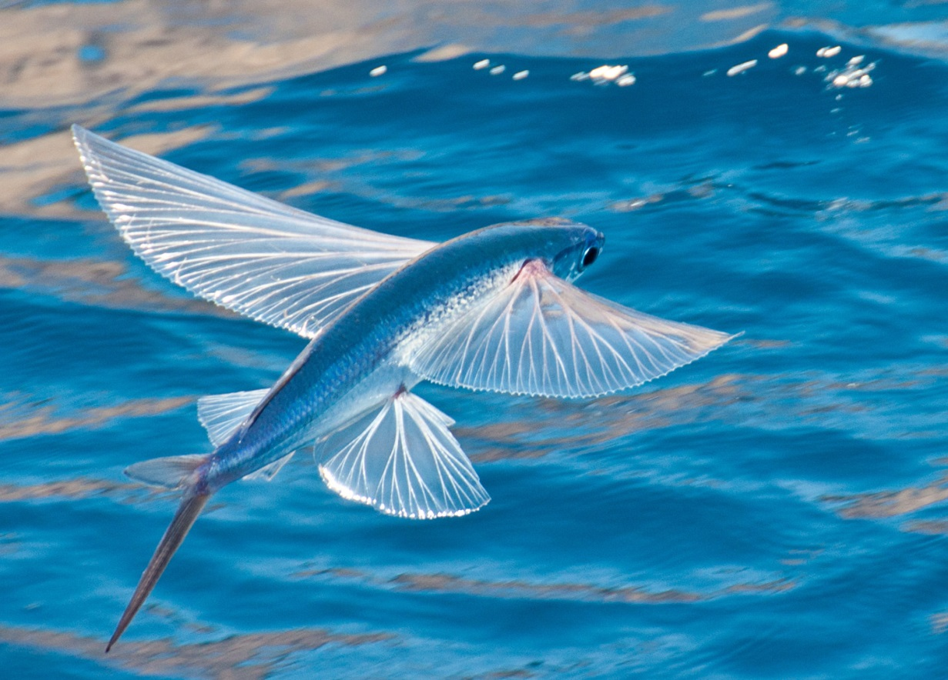
Летучая рыба
Летучие рыбы не относятся к хищным рыбам. Они питаются планктоном, находящимся в верхних слоях воды.
«Крыльями» они не машут, лишь опираются на воздух. Благодаря своим плавникам такие рыбы как планеры способны пролетать в воздухе расстояния от нескольких десятков до сотен метров. Верхняя часть рыбы вместе с плавниками яркая. Обычно синяя или зеленая. С такой окраской сверху ее трудно заметить хищным птицам. Брюхо же, наоборот, светлое, серое и неприметное. На фоне неба хищникам ее трудно заметить.

Slide 9
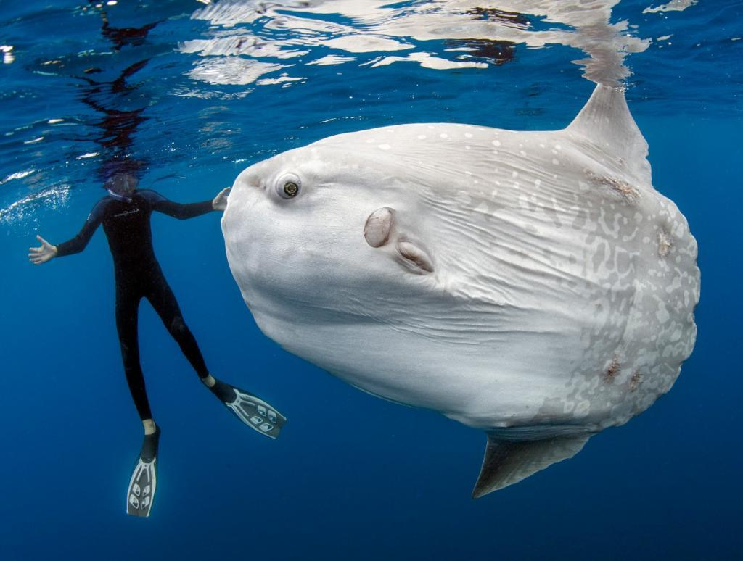
Рыба-Луна
Эта рыба получила название благодаря своему необычному внешнему виду, схожему по форме с луной. Она имеет небольшие глаза и маленький рот, что делает ее неопасной для большинства морских обитателей. У рыбы полностью отсутствует чешуя, и ее плотная кожа покрыта защитной слизью. В случаях опасности рыба луна меняет цвет на более темный, что в животном мире придает устрашающий вид.

Slide 10
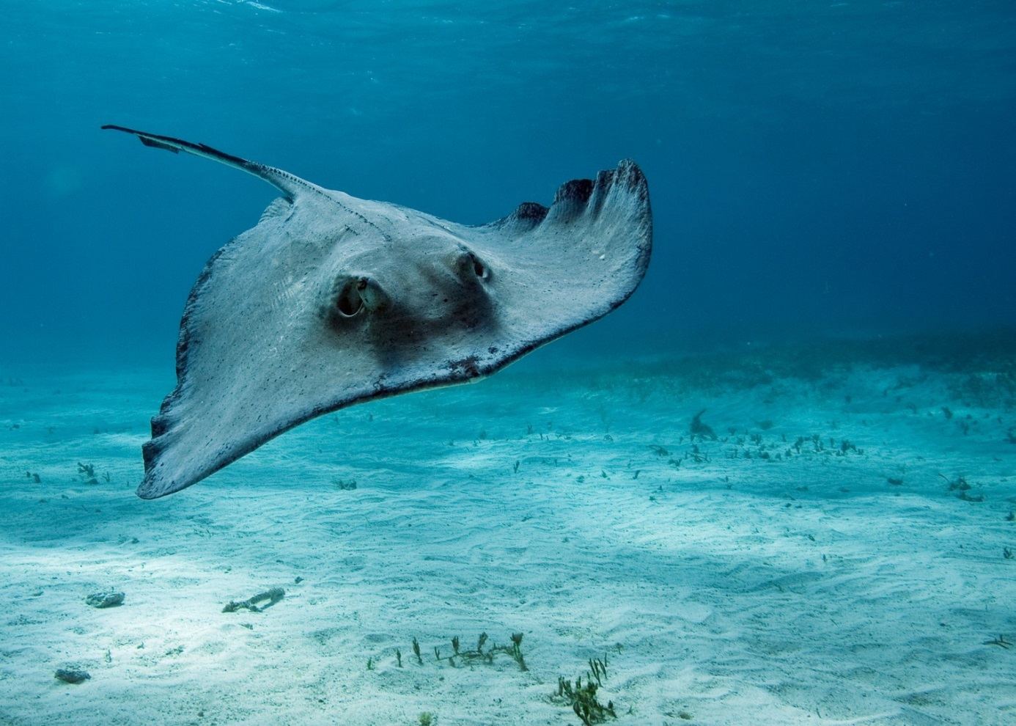
Электрический скат
Эта рыба имеет две смертельно опасные особенности: острый хвост, способный с легкостью проткнуть противника, и способность вырабатывать электричество, которое используют для ловли добычи.
Скат нависает над жертвой и словно обнимает ее своими крыльями, в этот момент он высвобождает разряд электрического тока, оглушая добычу.

Slide 11
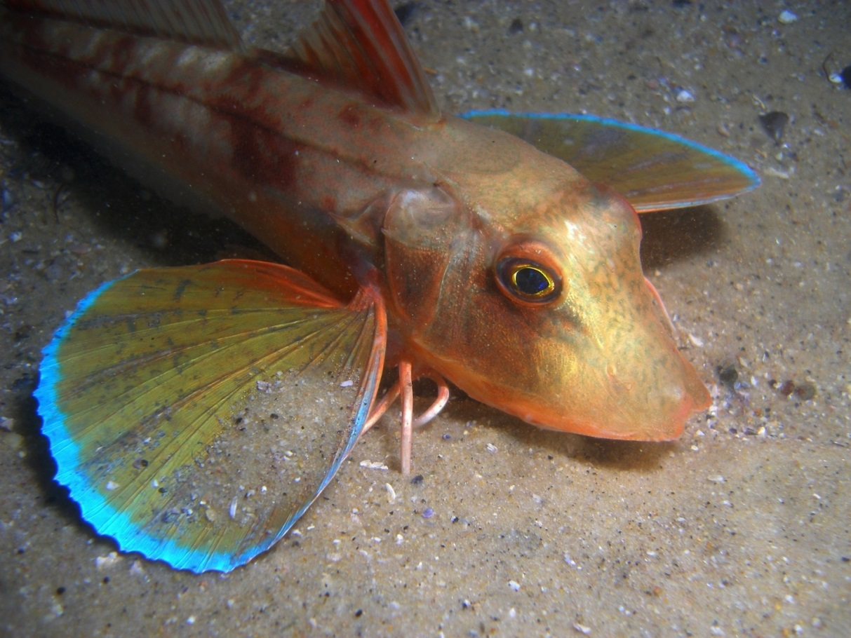
Морской Петух (Тригла)
Свое прозвище глубоководный петух получил из-за раскраски своих грудных плавников и за гребень в виде плавника над головой. Также многие замечают странные звуки, которые рыба издает, как будто кукарекает. Морские петухи - хищники и являются хитрыми и умными охотниками. Любимое блюдо Триглы является мелкая рыбка, которая кормится на дне. Морской петух совершает резкий толчок щупальцами и настигает добычу.

Slide 12
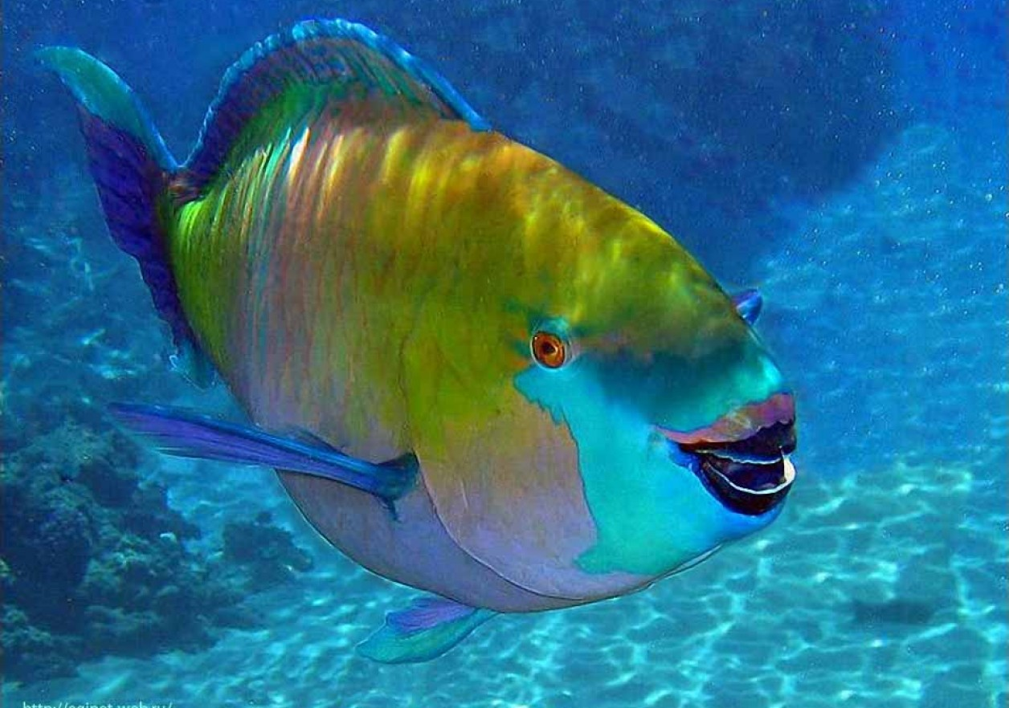
Рыба-Попугай
Свое название рыба приобрела благодаря своему клюву, который похож на клюв попугая — не выдвижной рот и сросшиеся резцы на челюстях. Попугаевые рыбы травоядные. В качестве основного блюда предпочитают коралловые полипы и водоросли. Испуганная рыба может навредить, укусив своими мощными зубами, которые прочные как сталь или ударить хвостом.

Slide 13
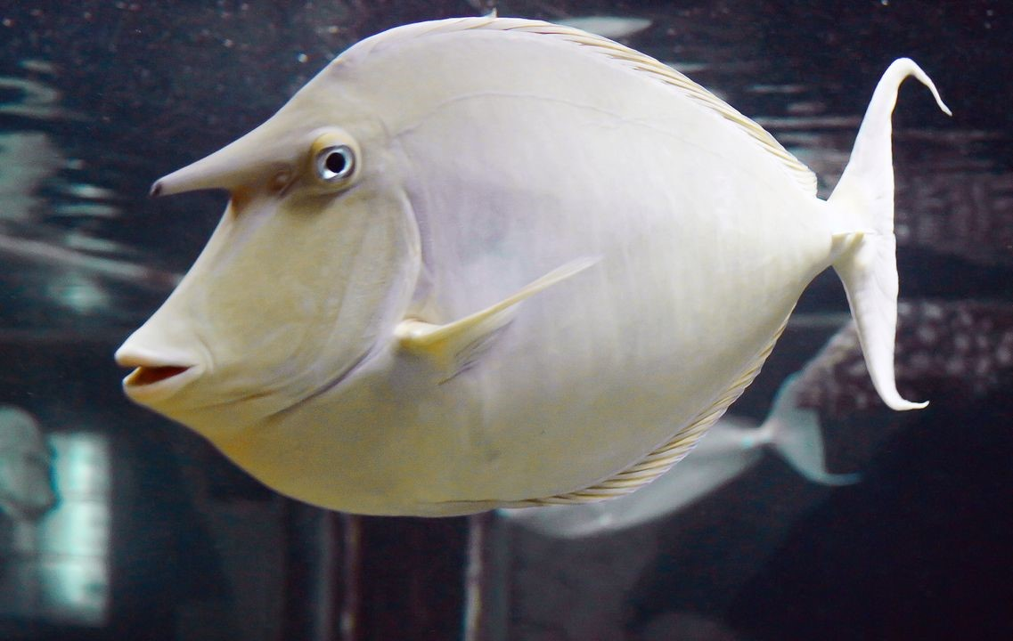
Рыба-Носорог
Их также называют носачами или единорогами. В верхней части головы носорогов расположен длинный заостренный отросток, похожий на рог. Этот нарост не является орудием нападения. Он помогает рыбам быстро и легко передвигаться в воде. У носачей очень маленький рот, но довольно острые зубы. Эти рыбы любят есть бурые водоросли.

Slide 14
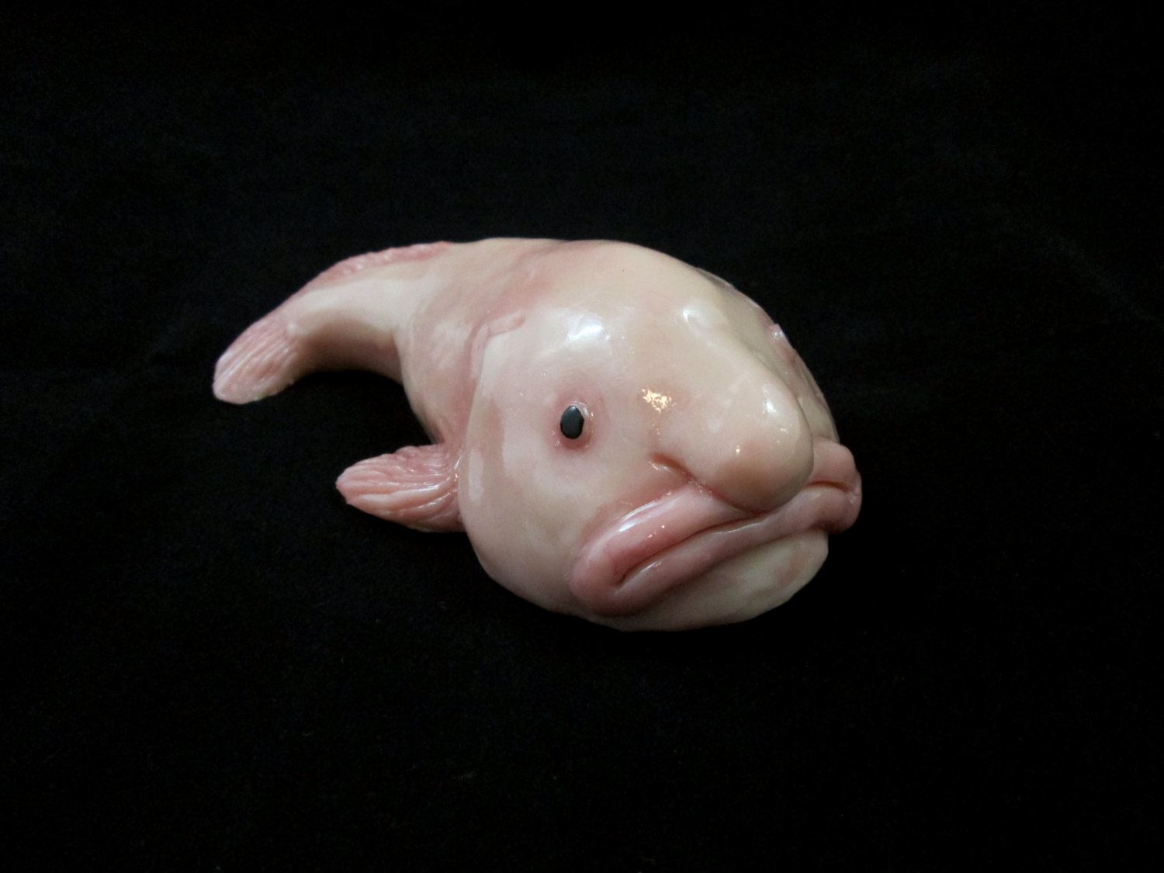
Рыба - Капля
Каплей она прозвана потому, что напоминает ее по своей форме, к тому же, выглядит, как желейная субстанция.
Рыба – капля мало двигается, лежит на дне океана с открытым ртом, в ожидании добычи.
Строение носа и рта делают её лицо похожим на человеческое.

Slide 15
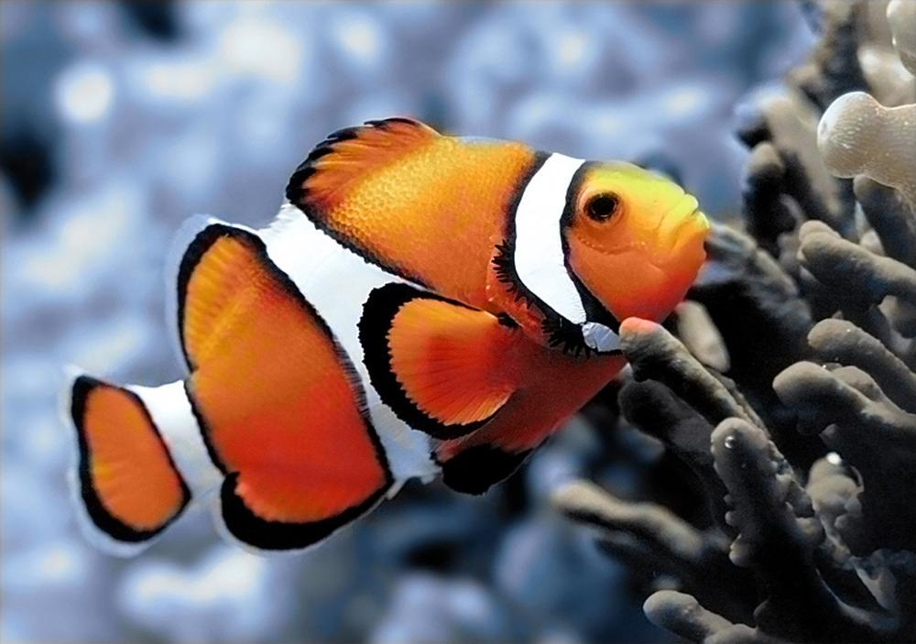
Рыба -Клоун
Свое необычное прозвище она получила благодаря забавному окрасу, который похож на грим цирковых клоунов. Домом для рыб служит актиния. Это морское растение с ядовитыми щупальцами защищает рыбок от врагов. Яд актинии опасен, он вызывает ожоги. Но, рыба-клоун приспособилась к этому растению.

Slide 16
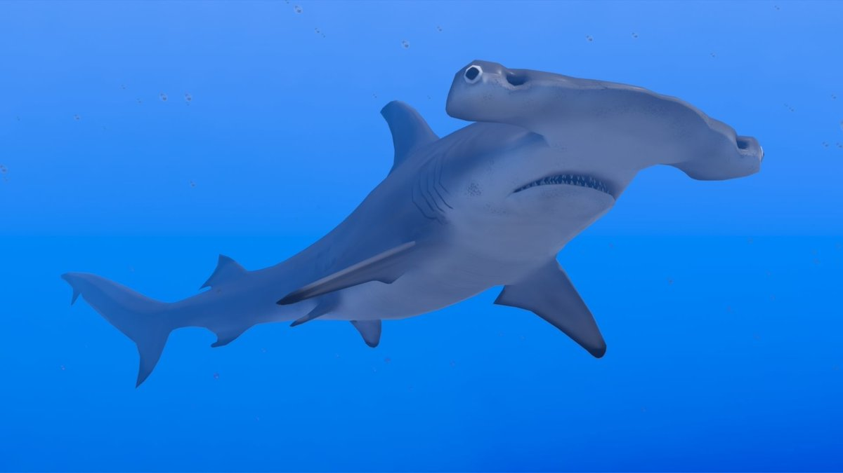
Рыба - Молот
Акула – Молот одна из самых опасных рыб. Она очень злая и прожорливая. Рыба-молот имеет голову в форме молота, на тупых концах которого находятся глаза.
Головой - носом акула может пользоваться как настоящим молотком, также голова служит рулём.
Хотя она может казаться безобидной, на самом деле эта хищница представляет опасность даже для человека.

Slide 17
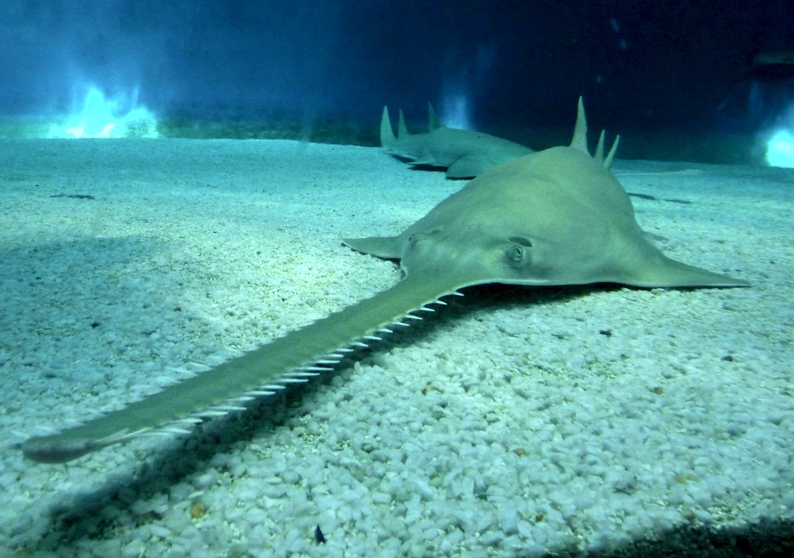
Рыба – Пила (Пилорыл)
Рыба-пила – хищник, поэтому она питается жителями морских вод.
Она врывается в стаю рыб и в течение некоторого времени начинает размахивать своим рострумом в разные стороны. Таким образом, рыба натыкается на ее зазубрины, как на саблю, и падает на дно. Затем пилорыл неспешно собирает и поедает свою добычу.

Slide 18
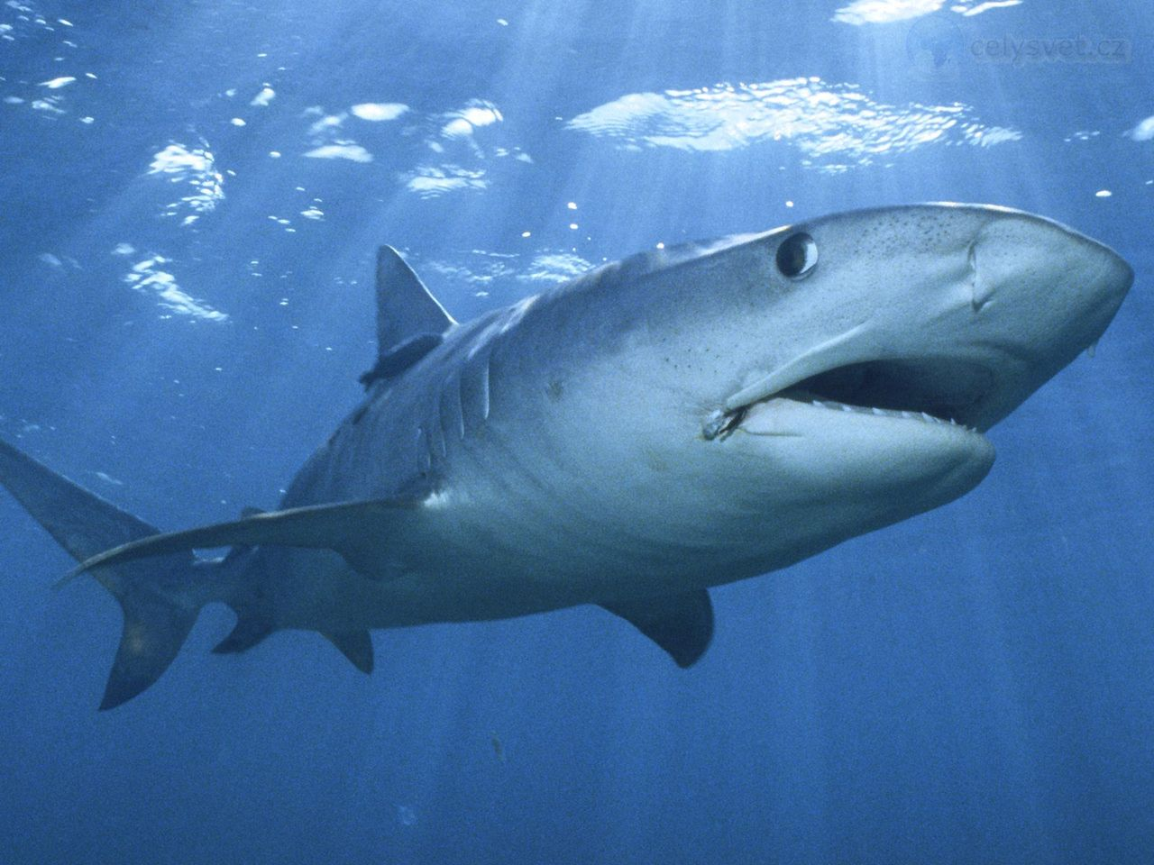
Акула
Акула — крупная морская хищная рыба.
В пучине океана акулы скользят, словно бесшумные серые тени. Акулы — очень сильные рыбы! Они с легкостью рвут толстенные канаты и стальные цепи. Акулы прекрасно всё видят в глубокой темноте океанских вод. У них великолепный нюх.

Slide 19
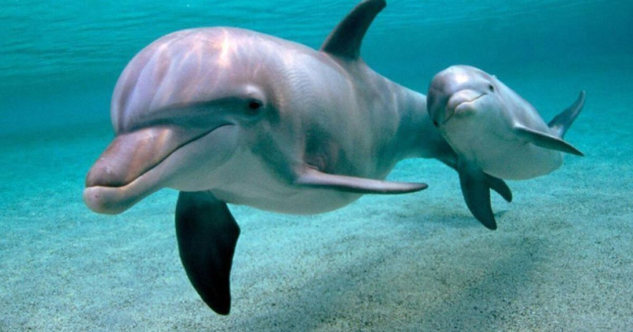
Дельфины
Дельфины - не рыбы, а водные млекопитающие.
Дышат они не жабрами, а легкими и покрыты кожей.
Несмотря на кроткий нрав и дружелюбность, и физиологически, и психологически, дельфин – хищник. Питаются они раками, крабами и моллюсками, а также рыбой всех мастей и размеров. Издаваемыми звуками дельфин сбивает в стаи мелкие косяки рыб в крупные стаи и призывает собратьев на обед. Дельфины очень любят поиграть -выпрыгивают из воды на высоту и делают разные трюки. А ещё дельфины очень умные животные.

Slide 20
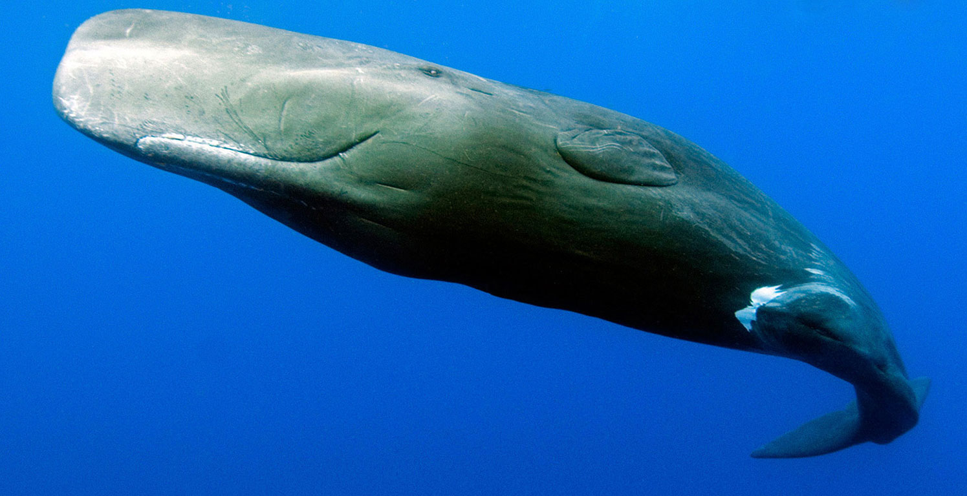
Кит
Киты – млекопитающие, которые обитают под водой. Животное обладает гигантскими размерами и считается самым крупным среди всех существ, проживающих на Земле. У животного слабое зрение, из-за чего оно практически ничего не видит вокруг. Обоняние и вкусовые рецепторы тоже развиты слабо. Зато киты обладают хорошим слухом. Во время приема пищи кит открывает пасть и втягивает внутрь большой объем воды. Вместе с жидкостью в ротовую полость попадают планктон, кальмары, мелкая рыба и ракообразные.

Slide 21
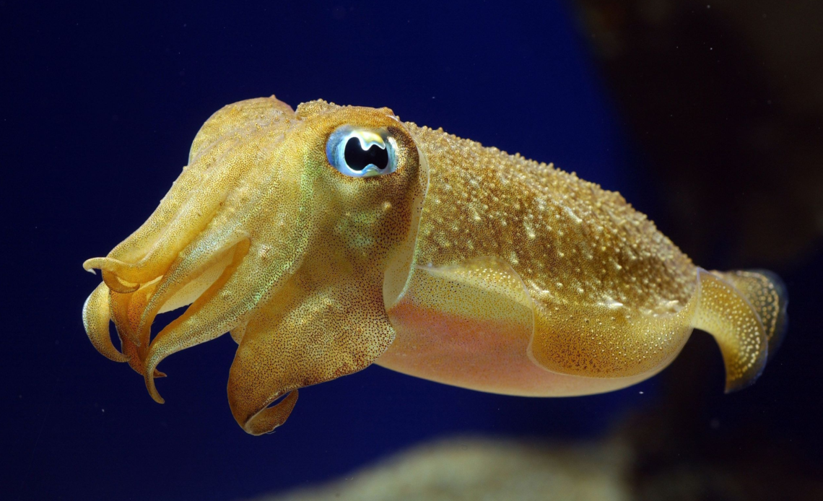
Каракатица
Каракатица может менять свой внешний вид по желанию, имитируя парящую растительность или камни на морском дне. Когда нависает опасность, каракатица способна уплыть от хищника с огромной скоростью, выпуская дымовую завесу из чернил. Обычно они питаются моллюсками, мелкой рыбой, креветками, крабами и прочими ракообразными, крошечными осьминогами, червями и даже другими каракатицами.

Slide 22
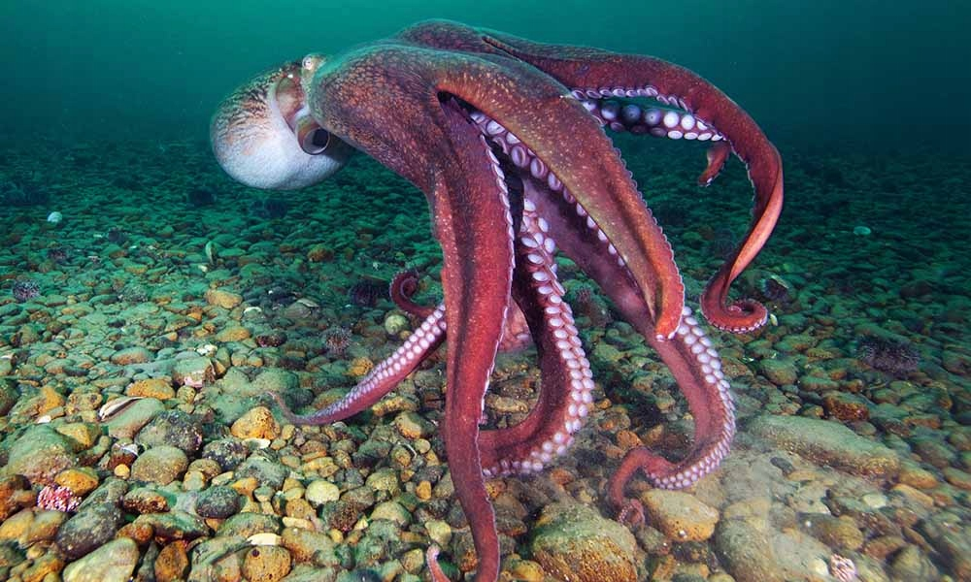
Осьминог
У осьминога восемь щупалец («осемь ног»). На щупальцах расположены маленькие присоски. Осьминоги могут менять свой цвет. Если осьминогу грозит опасность, то он может выплюнуть непрозрачную краску на своего врага и быстро уплыть. Ест крабов, рыбу, моллюсков, любит прятаться среди камней, поджидая добычу.

Slide 23
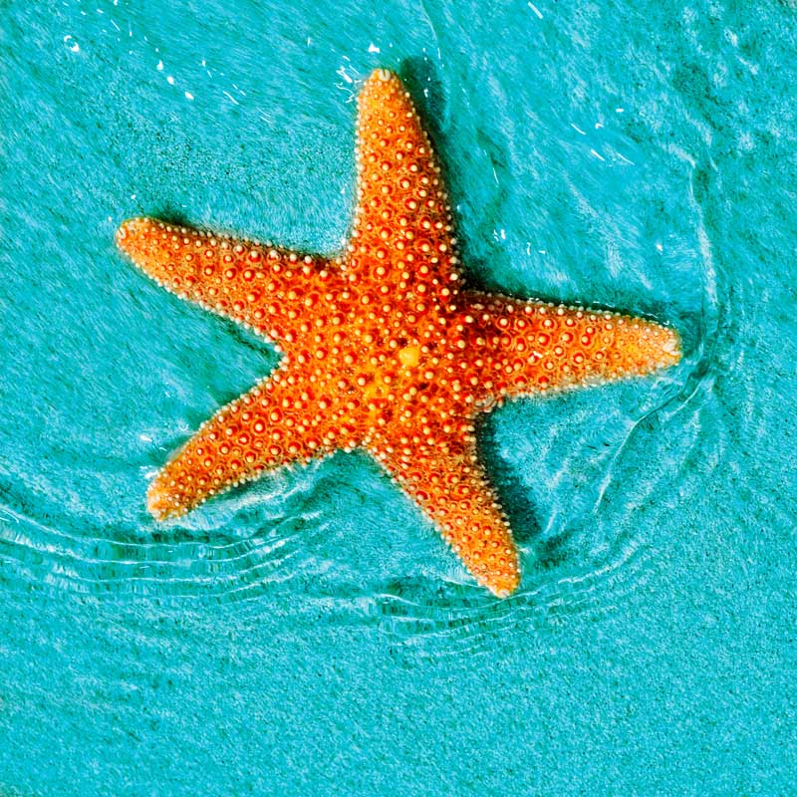
Морская звезда
Морская звезда – хищник, обитающий
на дне океана. Обычно эти животные имеют форму звездочки с пятью лучами.
С помощью своих лучей она открывает створки ракушек и съедает их.

Slide 24
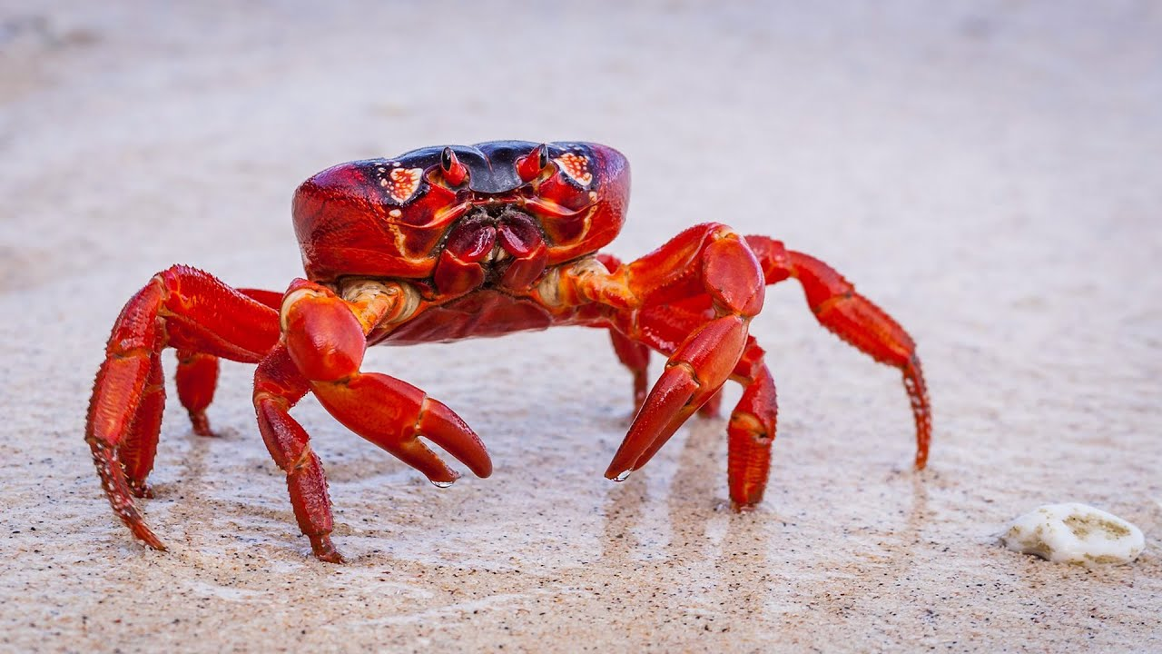
Краб
У крабов широкое и короткое тело, покрытое прочным панцирем. Передние ножки преобразованы в мощные клешни. С помощью клешней крабы разрезают свою пищу на кусочки и отправляют в рот. Путешествуя по дну, крабы вынуждены прятаться от хищников и маскироваться. Они собирают все, что попадется ему в клешни – пустые раковины, осколки стекла, рыбьи головы – и складывает себе на спину. Такие «декорации» отлично маскируют краба.

Slide 25
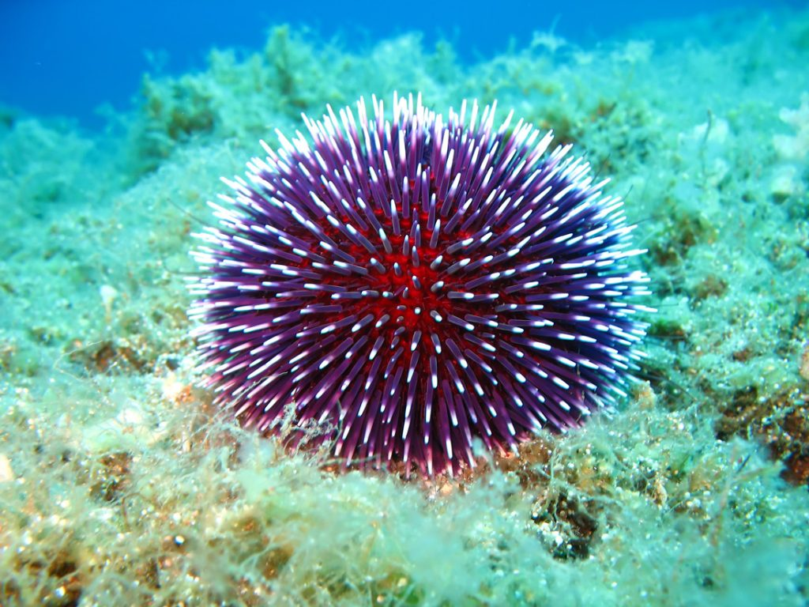
Морской ёж
Тело морского ежа покрыто панцирем, из которого торчат острые иглы с ядом. С помощью игл ежи защищаются от врагов и передвигаются по дну.

Slide 26
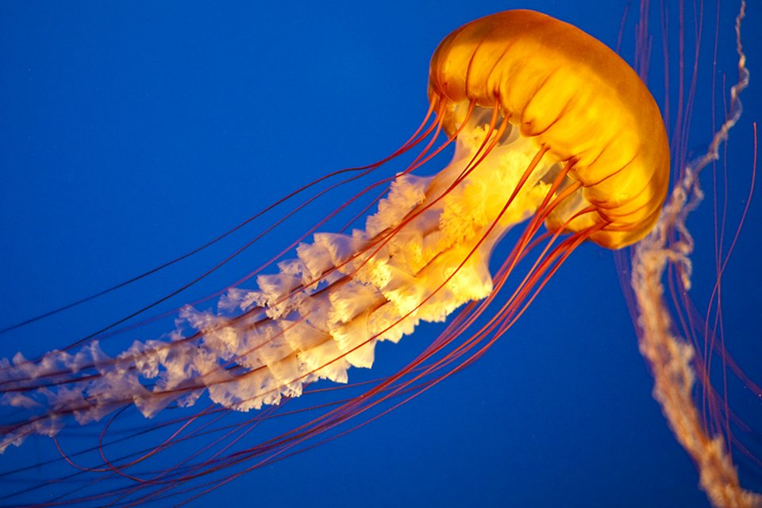
Медуза
Медузы похожи на мокрый носовой платок. Двигаются медузы реактивным способом. Работая, как насос, медуза втягивает
воду в свой зонтик, а затем, сокращаясь, выталкивает ее наружу. Вода
выбрасывается в одном направлении, а медуза продвигается в противоположном.
В большей или меньшей степени все медузы ядовиты. Точнее, ядовита не вся
медуза, а только ее щупальца. Питаются медузы планктоном, мелкими рачками и рыбешками.

Slide 27
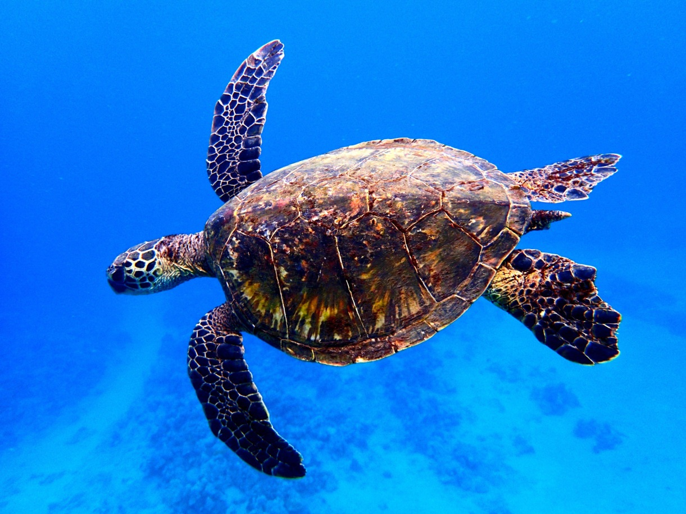
Морская черепаха
Эти животные неутомимые пловцы, проводящие всю свою жизнь в воде. На суше черепахи неповоротливы и выходят туда только для кладки яиц. Маленькие морские черепашки питаются зоопланктоном и мелким нектоном, а взрослые черепахи предпочитают растительный корм.

Slide 28
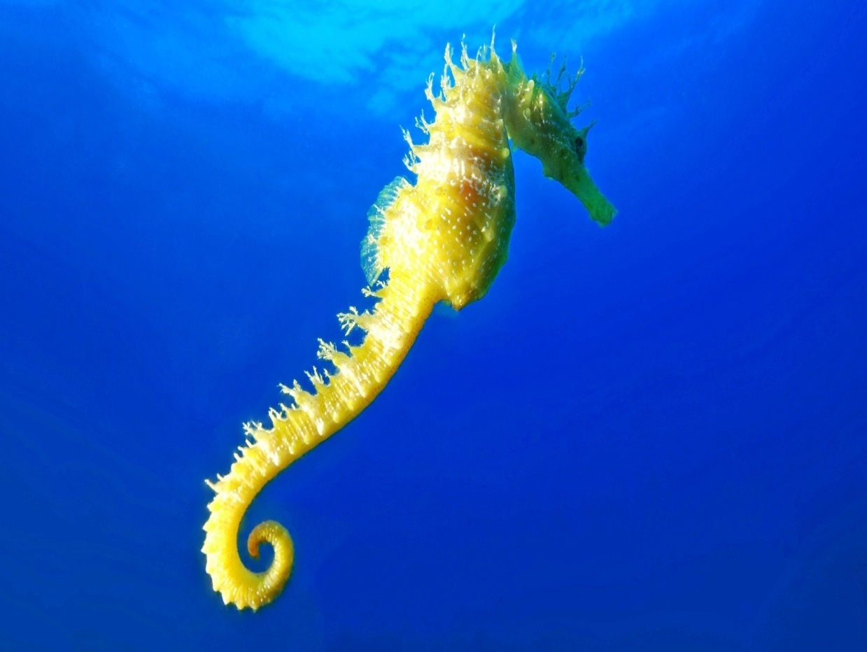
Морской конёк
Морской конёк похож на шахматную фигурку лошади. Его тело покрывает костный панцирь, а вдоль – на спине и хвосте, расположены кожистые наросты и шипы. Морской конек не может поворачивать голову из стороны в сторону, она у него поднимается только вверх или вниз. Но строение глаз позволяет подводным лошадкам смотреть и вращать ими одновременно в разном направлении.
Расположенный на голове большой плавательный пузырь помогает перемещаться в вертикальном положении. А загнутым вперед хвостом он цепляется за стебли фауны.

Slide 29
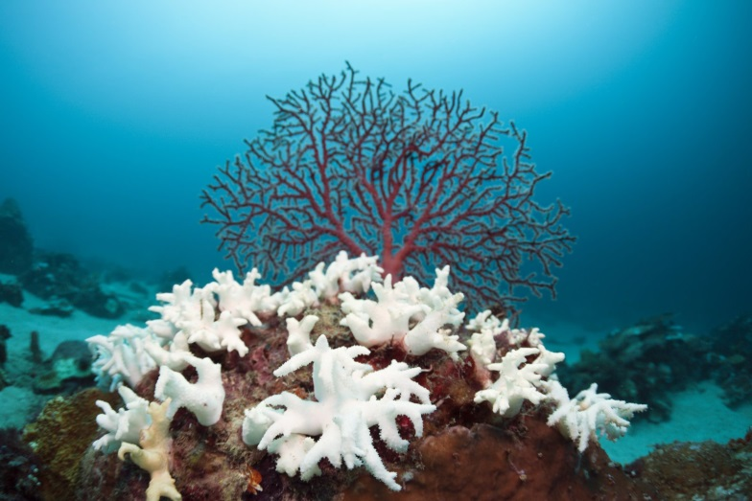
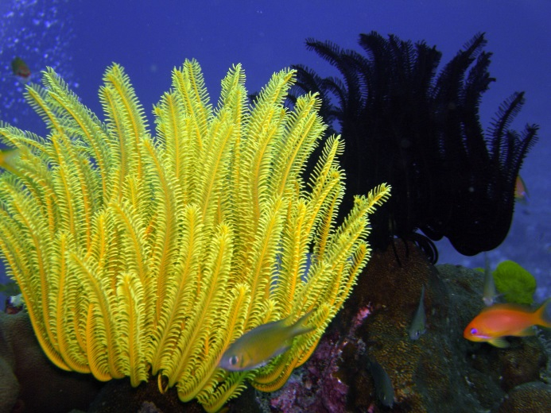
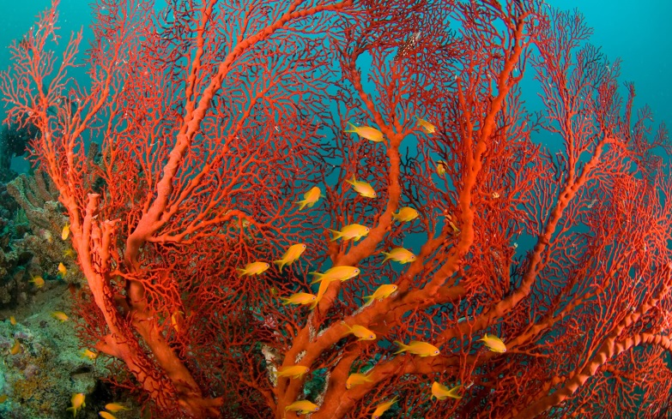
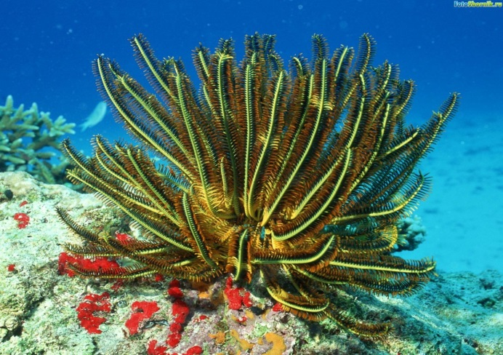
Водоросли и кораллы
Посмотрите, какие красивые водоросли и кораллы растут в подводном мире!

Slide 30
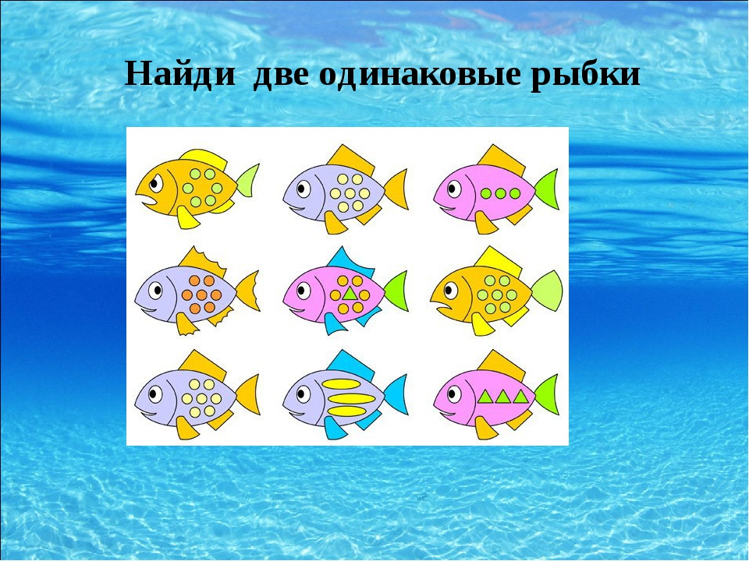

Slide 31
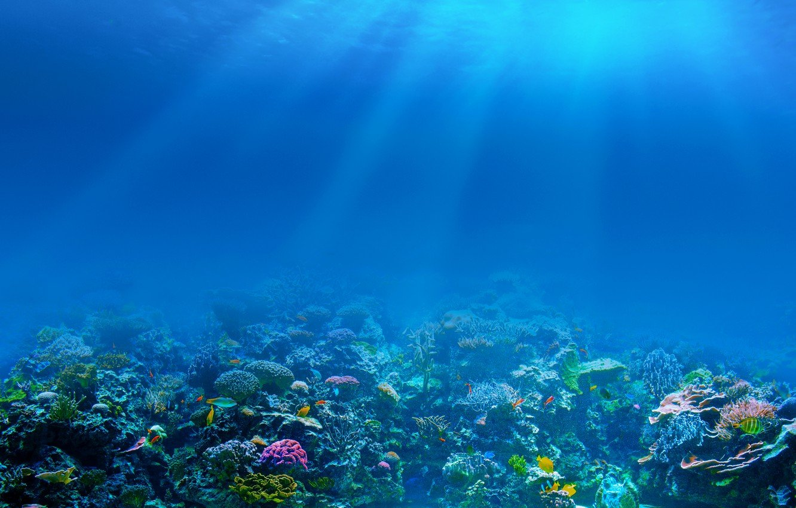
Спасибо за внимание!

